Slide 1

GLOBAL VILLAGE
Oleh:
Yovita Elvie Setianingsih, S.Sos, M.Si
2022

Slide 2

Global Village (Desa Global)
Desa global diperkenalkan oleh Marshall McLuhan, yang saat itu memprediksi bahwa perkembangan teknologi dalam media massa elektronik secara luas seperti radio dan televisi, telah menyebabkan semakin mudahnya aliran informasi ke segala penjuru dunia.
Secara singkat, Marshall McLuhan ingin menyampaikan bahwa perkembangan teknologi telah mempengaruhi keseluruhan masyarakat di mana mereka hidup dalam imajinasi ruangan bersama, yang diumpamakan sebagai sebuah desa global
Desa global juga terjadi sebagai akibat dari penyebaran informasi yang sangat cepat dan luas di masyarakat. Penyebaran yang cepat dan luas ini menggunakan teknologi komunikasi dan informasi (media massa).
Teori global village menurut Baran dan Davis yaitu untuk mengemukakan pandangannya tentang suatu bentuk baru struktur masyarakat dimana media elektronik akan menghubungkan seluruh dunia kedalam suatu system social, politik, dan budaya. Dengan media elektronik manusia dapat memperluas pandangan, pendengaran, dan sentuhannya melampaui batas ruang dan waktu

Slide 3
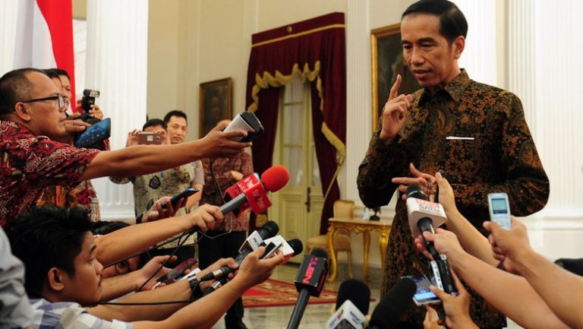
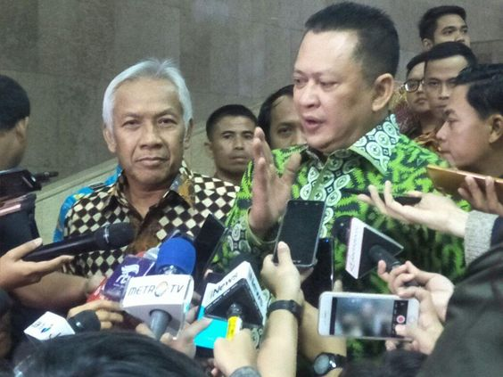
Komodifikasi dan Spasialisasi
Menurut Mascow dalam ekonomi politik komunikasi, sumber daya dapat berupa surat kabar, majalah, buku, kaset, film, internet dan sebagainya. Kandungan media tersebut adalah komoditas yang dijual di pasar dan informasi yang disebarluaskan akan dikendalikan oleh pasar. Dalam praktik komodifikasi dapat mencakup dalam 3 kategori, yaitu komidifikasi isi, komodifikasi khalayak, dan komodifikasi cybernetic
Komodifikasi isi merupakan proses mengubah pesan dari sekumpulan data ke dalam system makna yang kemudian dapat dipasarkan. Proses olahan dalam ruang redaksi akan berjalan demikian dinamis dalam berbagai pertimbangan antara struktur dan agresi. Isi media yang dinilai layak dijual berkisar pada isu-isu politik, seks, pornografi, perang, kekerasan atau kepentingan kepentingan lain.

Slide 4
Komodifikasi dan Spasialisasi
Spasialisasi horizontal dalam bisnis media menguasai berbagai media massa, telivisi, surat kabar, radio, sehingga menjadikan media sebagai sebuah bisnis yang terintegrasi dan konglomerasi
Analisa persektif ekonomi politik media yang lainnya berupa spasialisasi yaitu merupakan konsep yang membicarakan tentang proses dalam rangka menanggulangi berbagai hambatan persoalan ruang dan waktu dalam kehidupan social. Moscow menyebutkan adaya konsentrasi terhadap spasialisasi yang horizontal, vertical dan transnasional
Spasialisasi vertical adalah upaya penguasaan bidang produksi dari hulu hingga hilir oleh pemilik media. Contohnya adalah bioskop 21
Spasialisasi transnasional yaitu usaha penguasaan media yang menjangkau lintas negara yang juga menjadi sebuah fenomena baru baik keterlibatannya secara langsung maupun tidak langsung sehingga tarikan capital asing terhadap daya beli konsumen local akan sangat jelas dan dapat merugikan kepentingan media local

Slide 5



